Slide 1
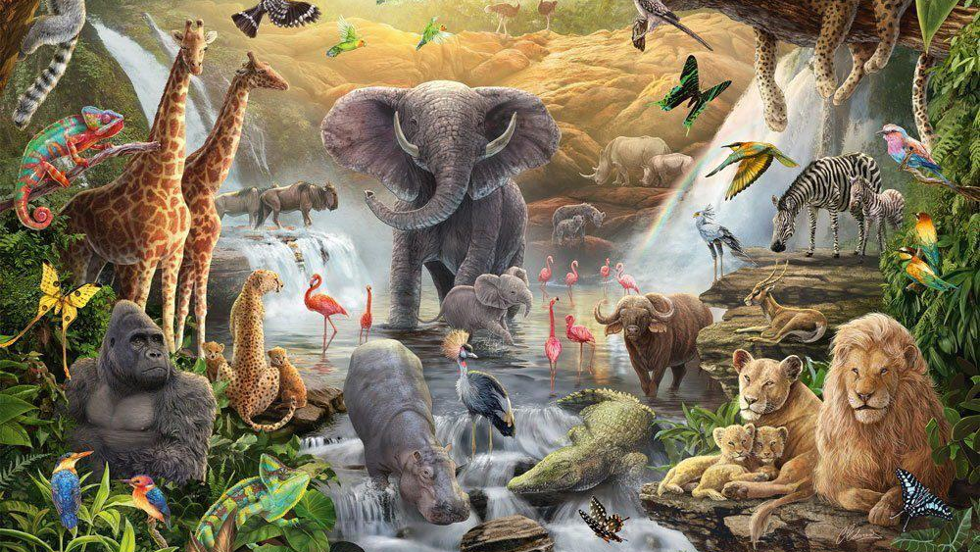

Dieren
3.2 Biologie voor jou
Leerjaar 1

Slide 2

Welkom ☺
Herhalen
Leerdoelen
Uitleg
Zijn de leerdoelen gehaald ..?
Zelfstandig werken (huiswerk)
Wat gaan we doen?

Slide 3

Herhalen
3.1 Organismen ordenen
Je moet de organismen kunnen indelen in groepen. Van elke groep moet je de kenmerken kunnen noemen.

Slide 4
Leerdoelen
Je leert…
1. Bij dieren de verschillende vormen van symmetrie beschrijven.
2. Bij dieren de verschillende typen skelet beschrijven.
3. Kenmerken en voorbeelden te noemen van zes groepen dieren.

Slide 5
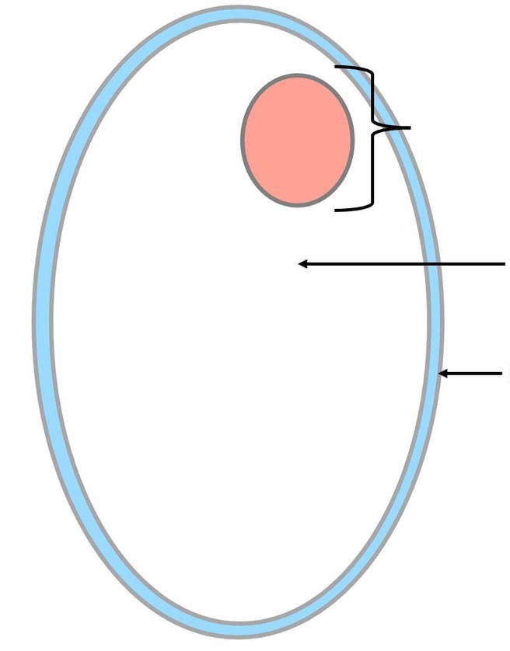
Celkenmerken dier
Celkern
Dierlijke cellen zijn…
Eencellig / Eencellig of meercellig
Cytoplasma
Celmembraan

Slide 6
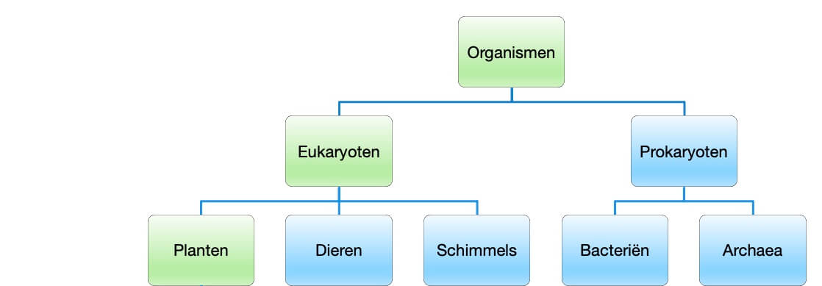
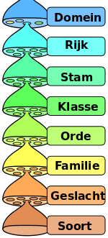
Indeling van planten
Taxonomische boom
Eukaryoten
Dieren
Planten
Dieren
Sponzen
Holtedieren
Wormen
Weekdieren
Geleedpotigen
Stekelhuidigen
Gewervelden
Indeling van dieren hangt voornamelijk af van twee kenmerken:
Symmetrie
Skelet

Slide 7
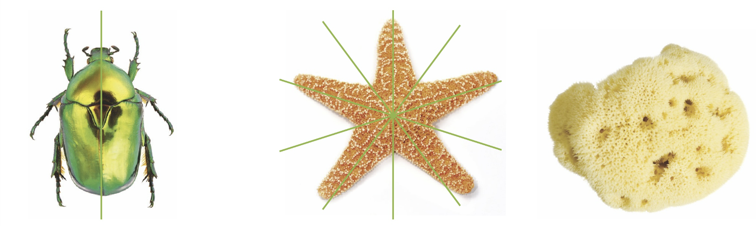
Symmetrie
Symmetrisch is wanneer je een organisme in twee gelijke helften kunt verdelen die elkaar spiegelbeeld zijn.
Kever
Zeester
Spons
Tweezijdig symmetrisch
Meervoudig symmetrisch
Niet-symmetrisch

Slide 8
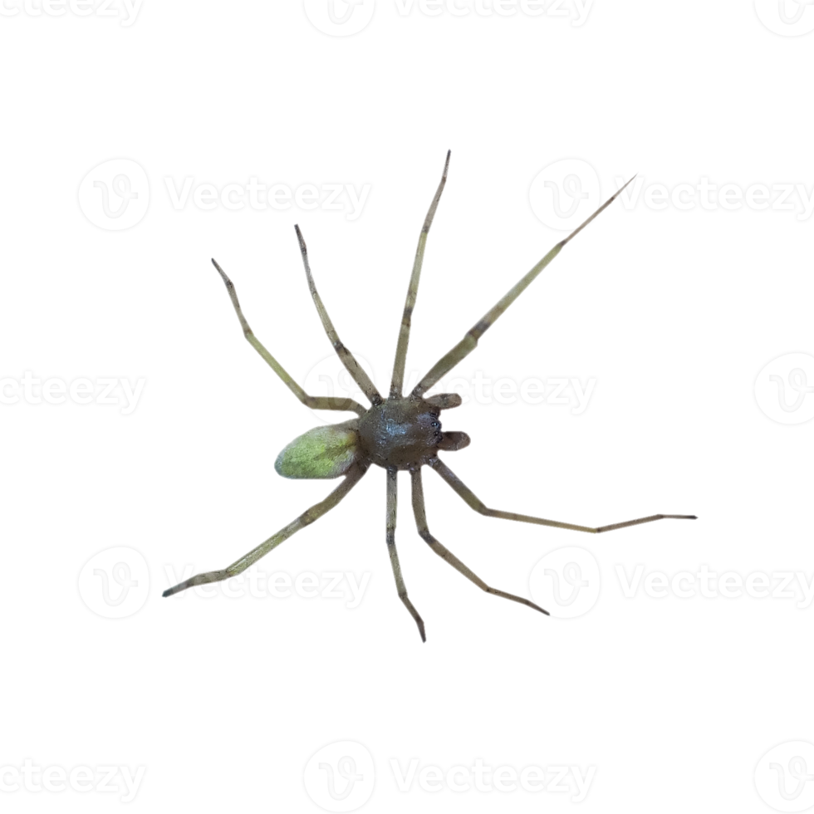
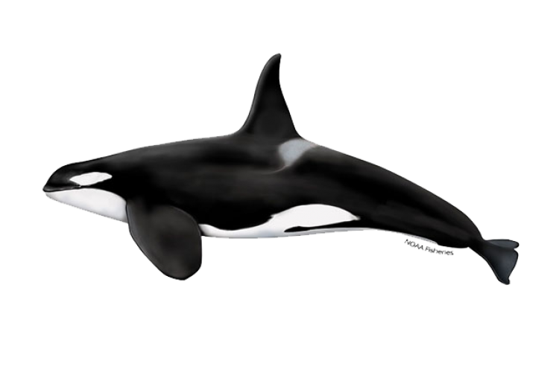
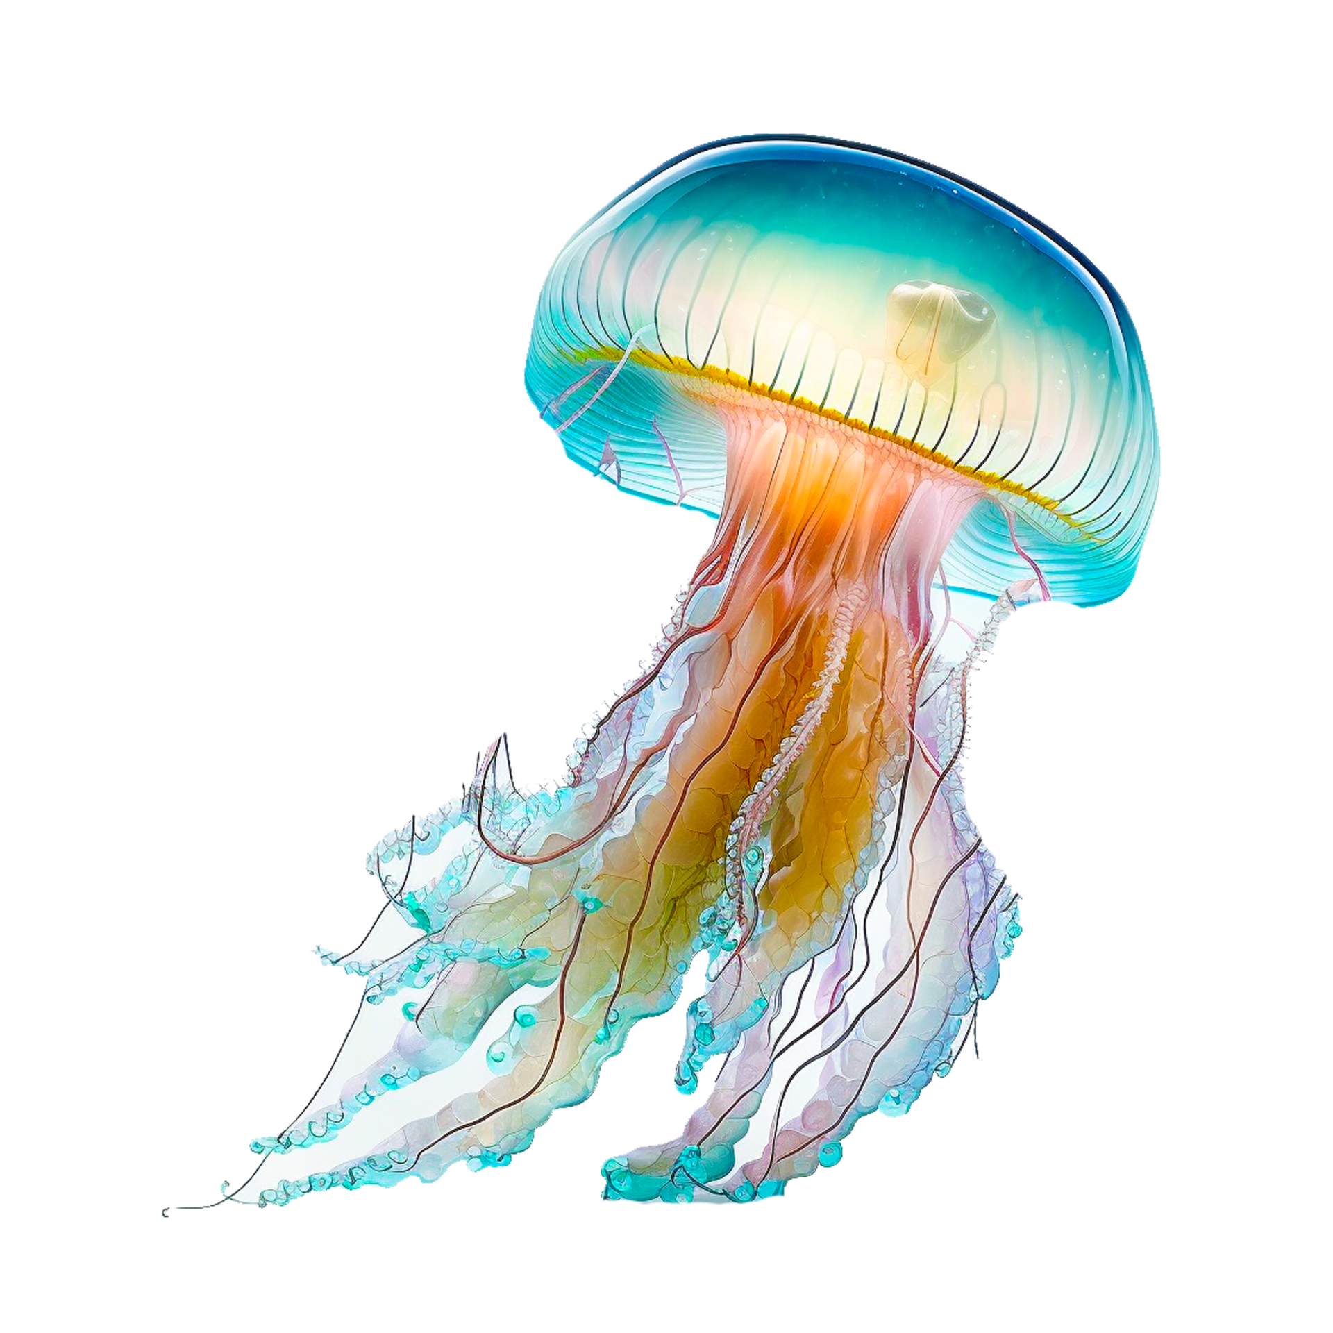
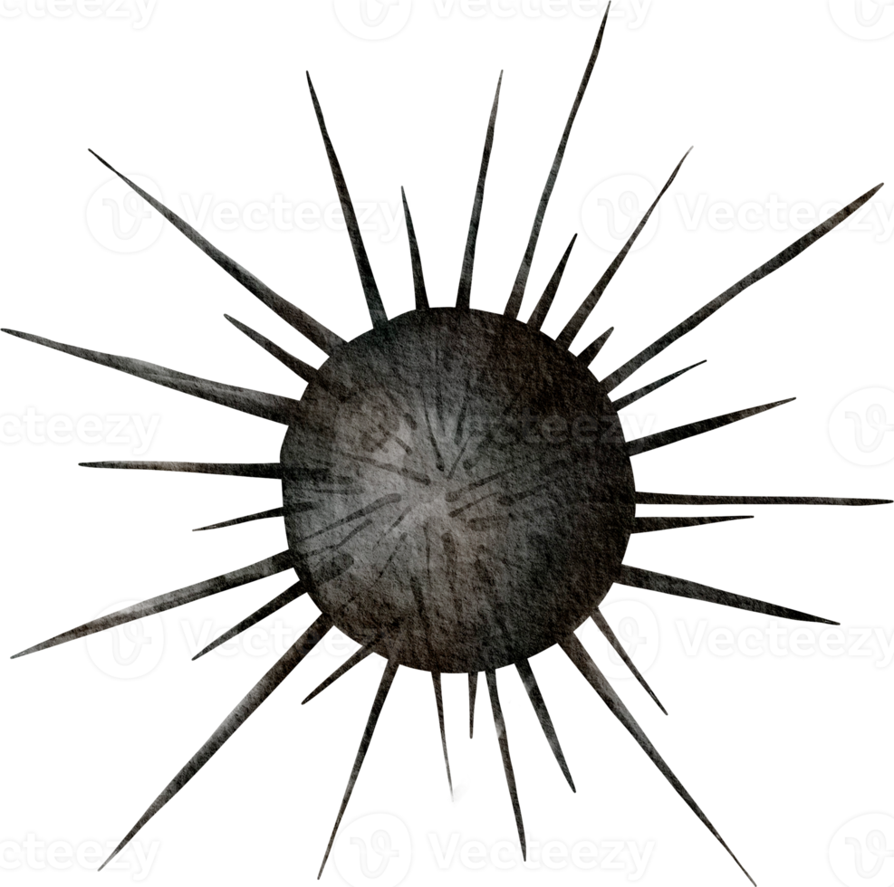
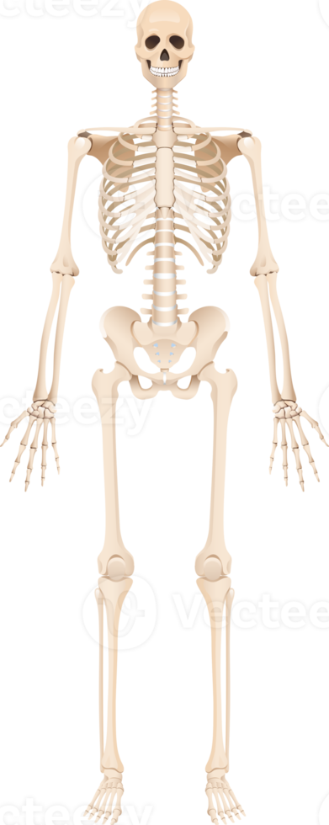
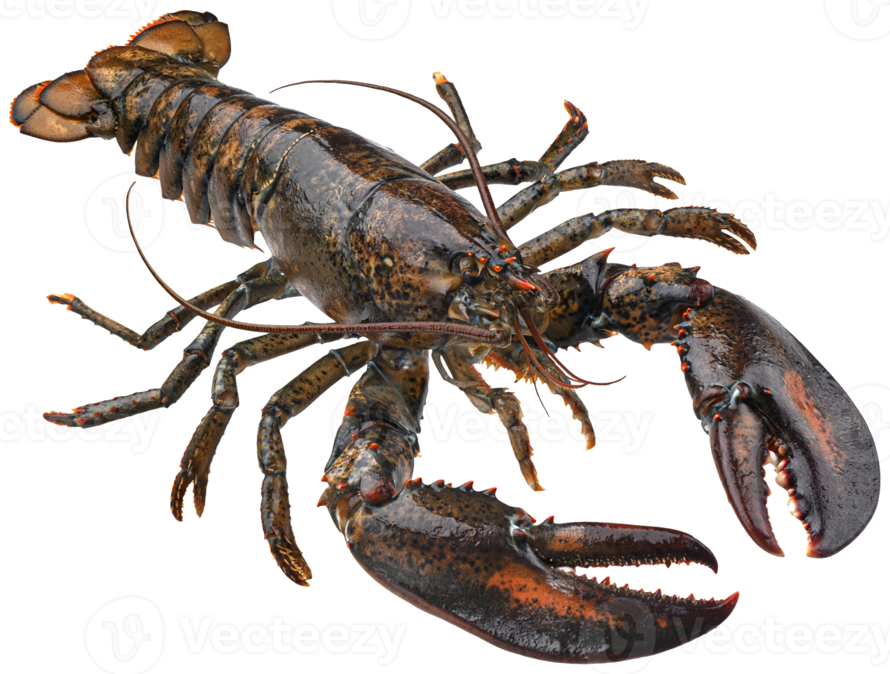
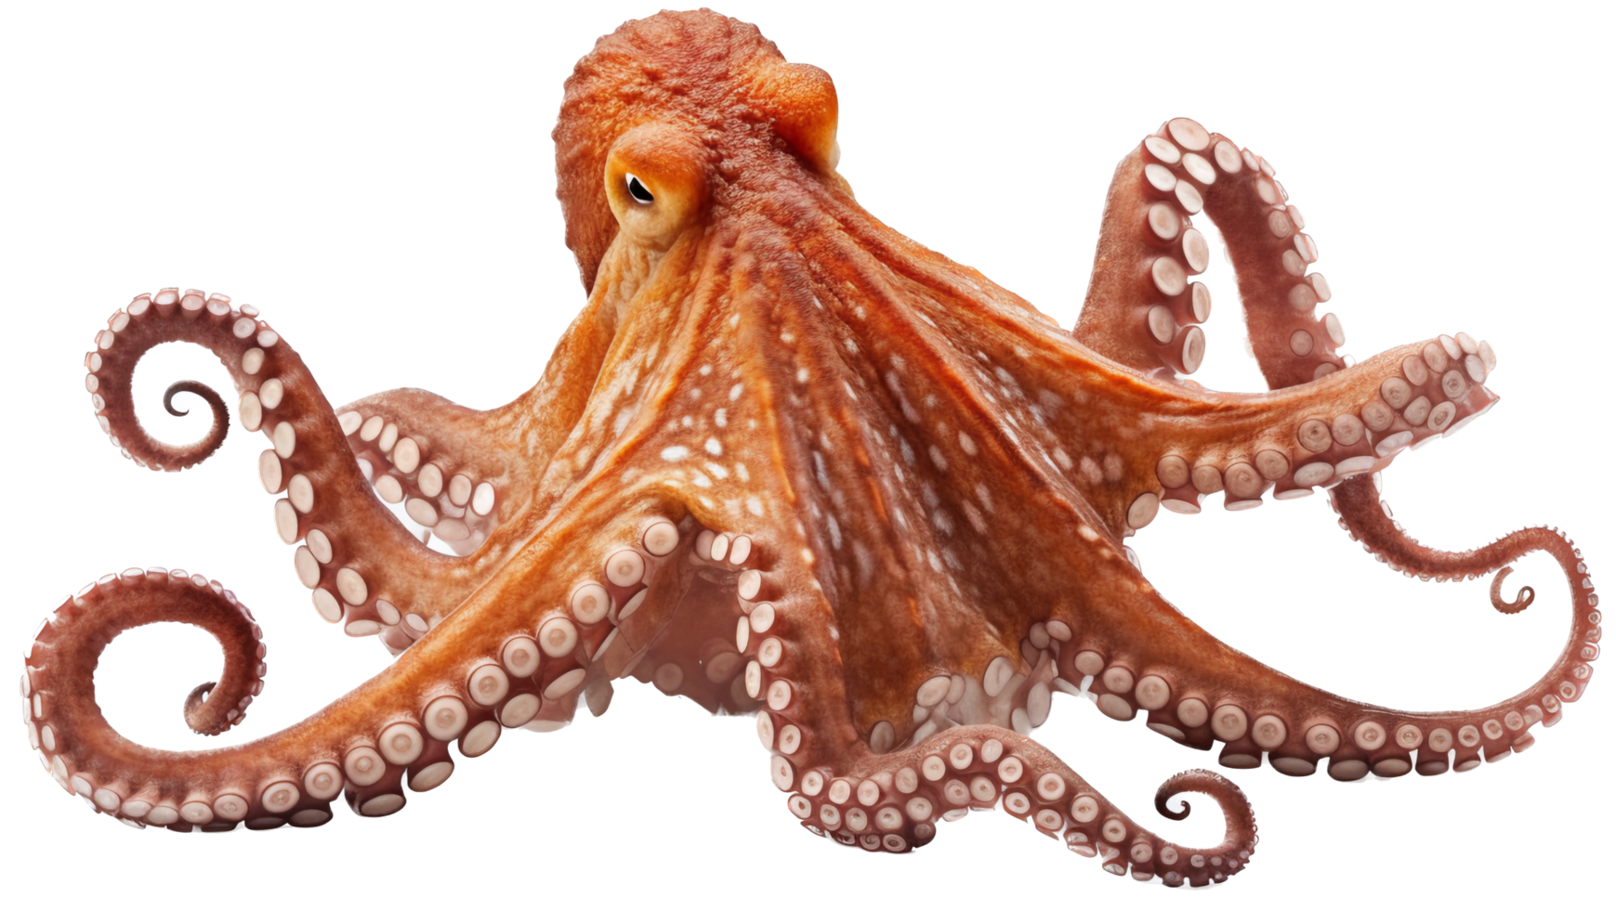
Skelet
Skelet is het geheel van botten en beenderen in een organisme
Geen skelet
Uitwendig skelet
Inwendig skelet

Slide 9
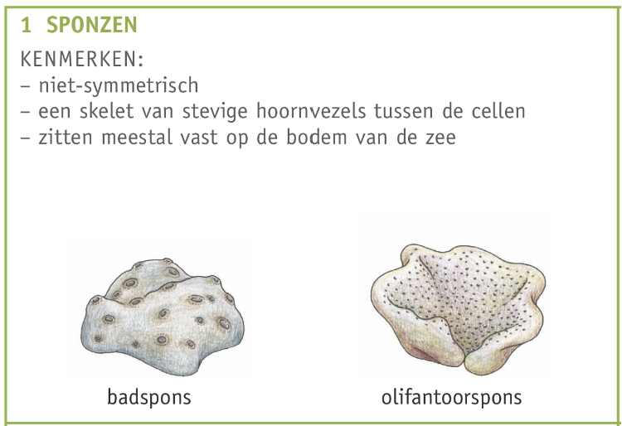
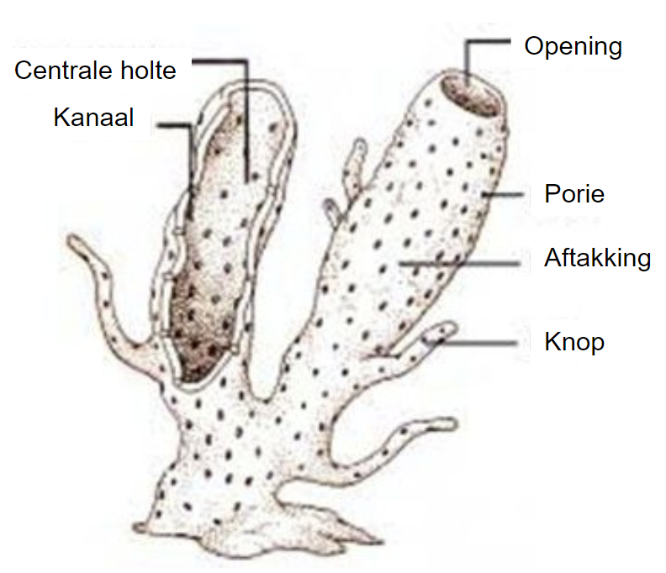
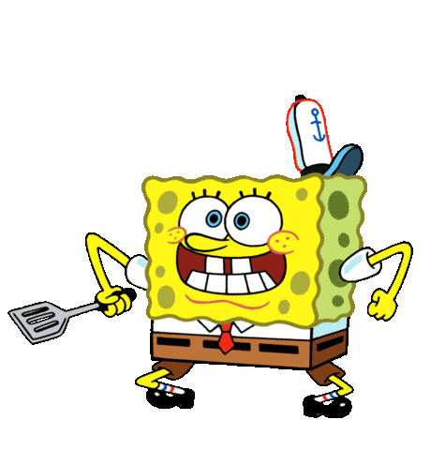

Slide 10
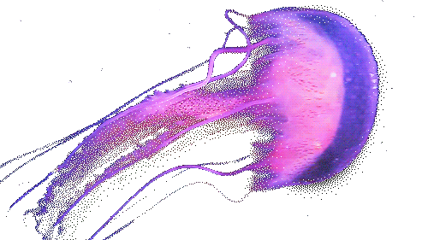
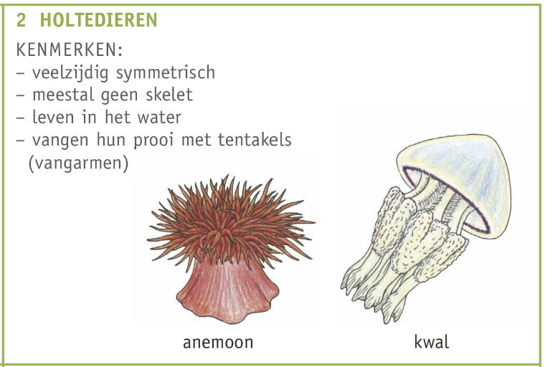
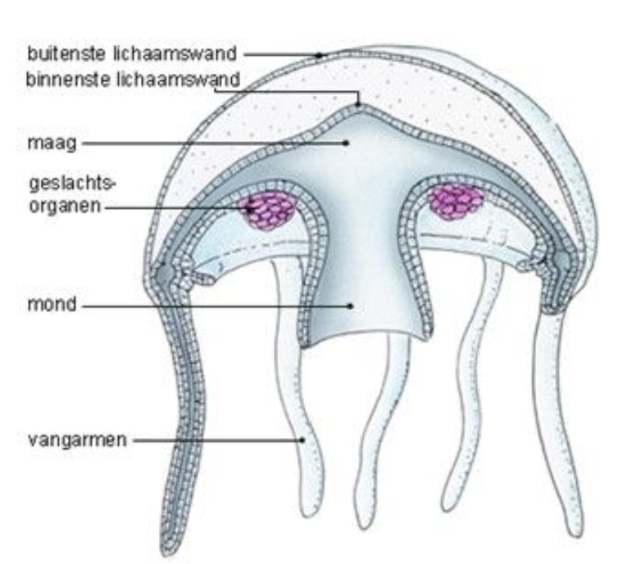

Slide 11

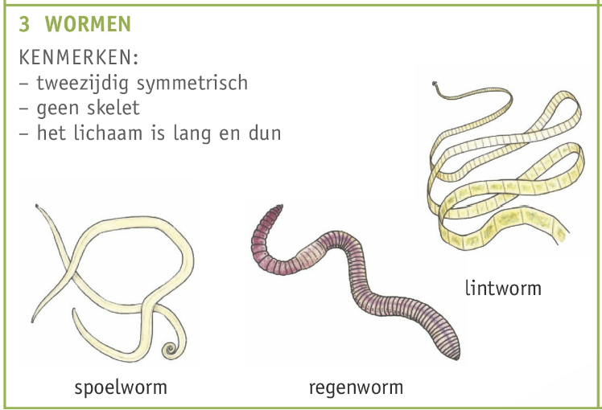
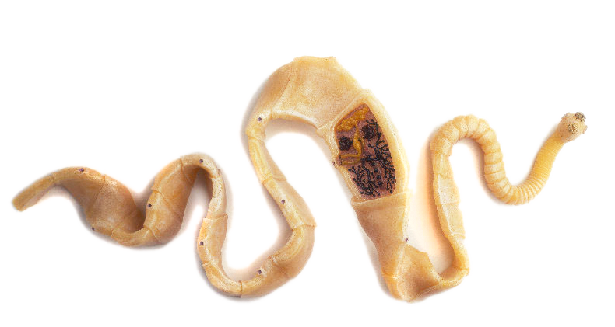
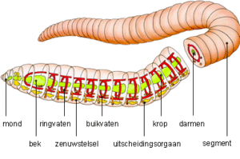

Slide 12
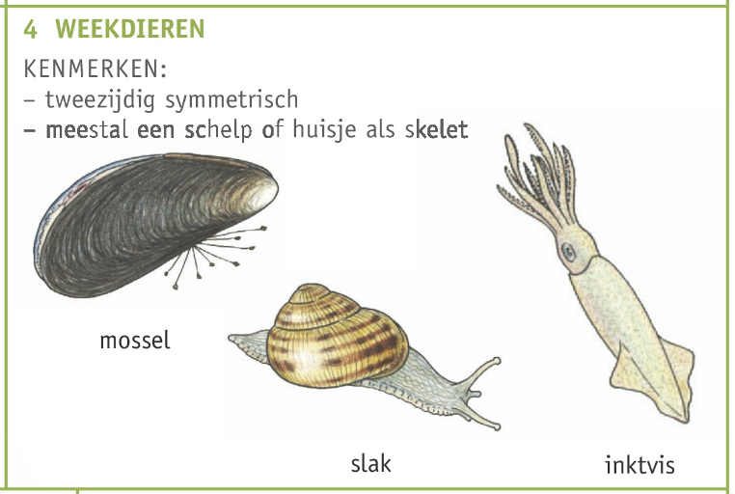
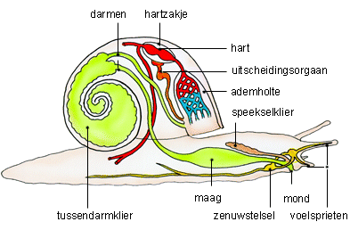
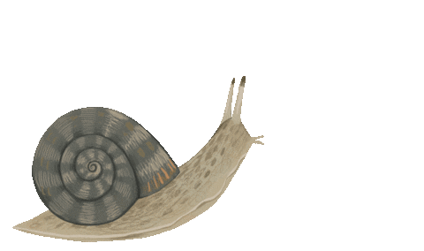

Slide 13
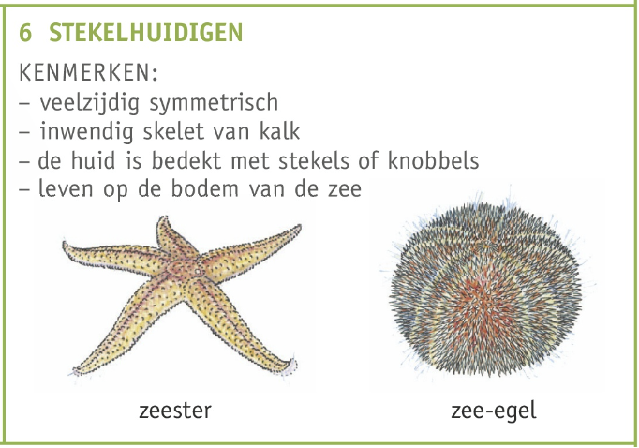
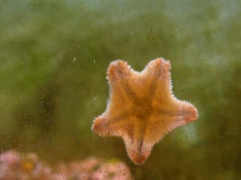
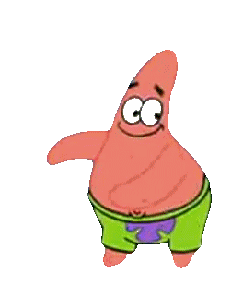

Slide 14
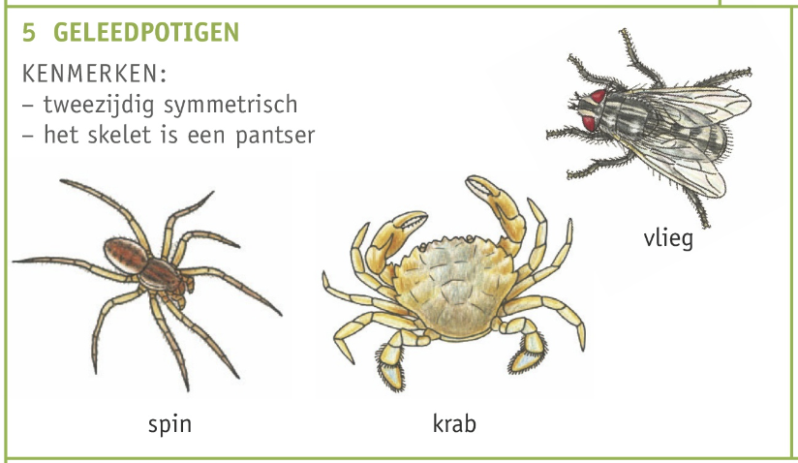
De stam ‘geleedpotigen’ is verder onder te verdelen in 4 klassen
Duizendpoten
Kreeftachtigen
Spinachtigen
Insecten

Slide 15
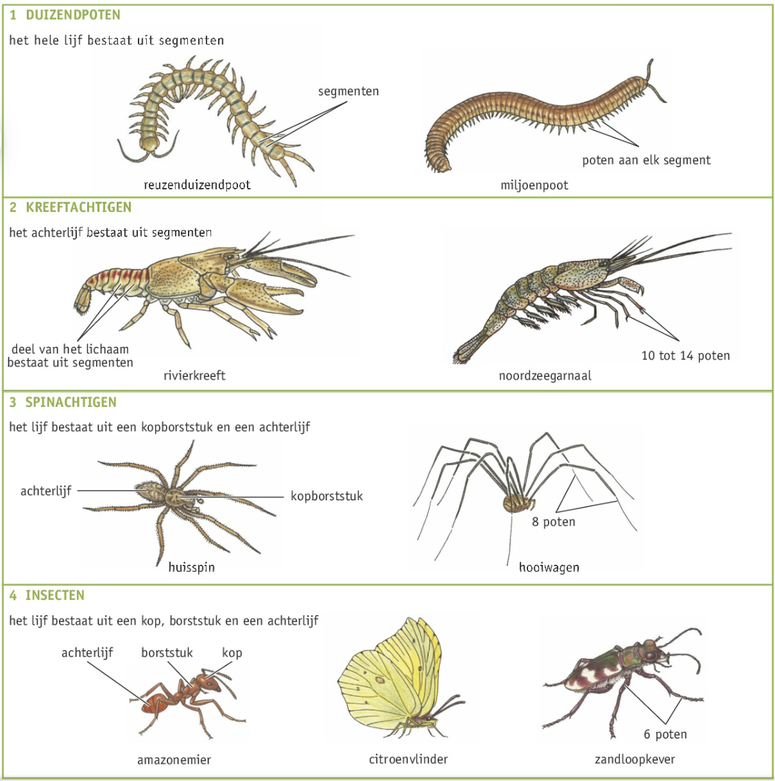

Slide 16
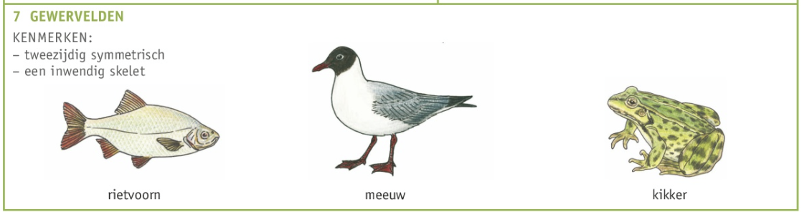
De stam ‘gewervelden’ is verder onder te verdelen in 5 klassen
Vissen
Amfibieën
Reptielen
Vogels
Zoogdieren

Slide 17
Onderscheiden gewervelden
De 5 klassen van de gewervelden zijn van elkaar te onderscheiden door de volgende vijf kenmerken:
De huid
  Schubben
  Slijm
  Veren
  Haren
Lichaamstemperatuur
  Warmbloedig:
  Koudbloedig:
Ademhalingsorganen
  Kieuwen
  Longen
  Door de huid
Manier van voortplanten
  Leggen van eieren (kalkschaal, leerachtige schaal of geen schaal)
  Levendbarend (embryo in buik)
Milieu (omgeving)
  Water
  Land
  lichaamstemperatuur altijd constant.
  lichaamstemperatuur is gelijk aan die van de omgeving.

Slide 18
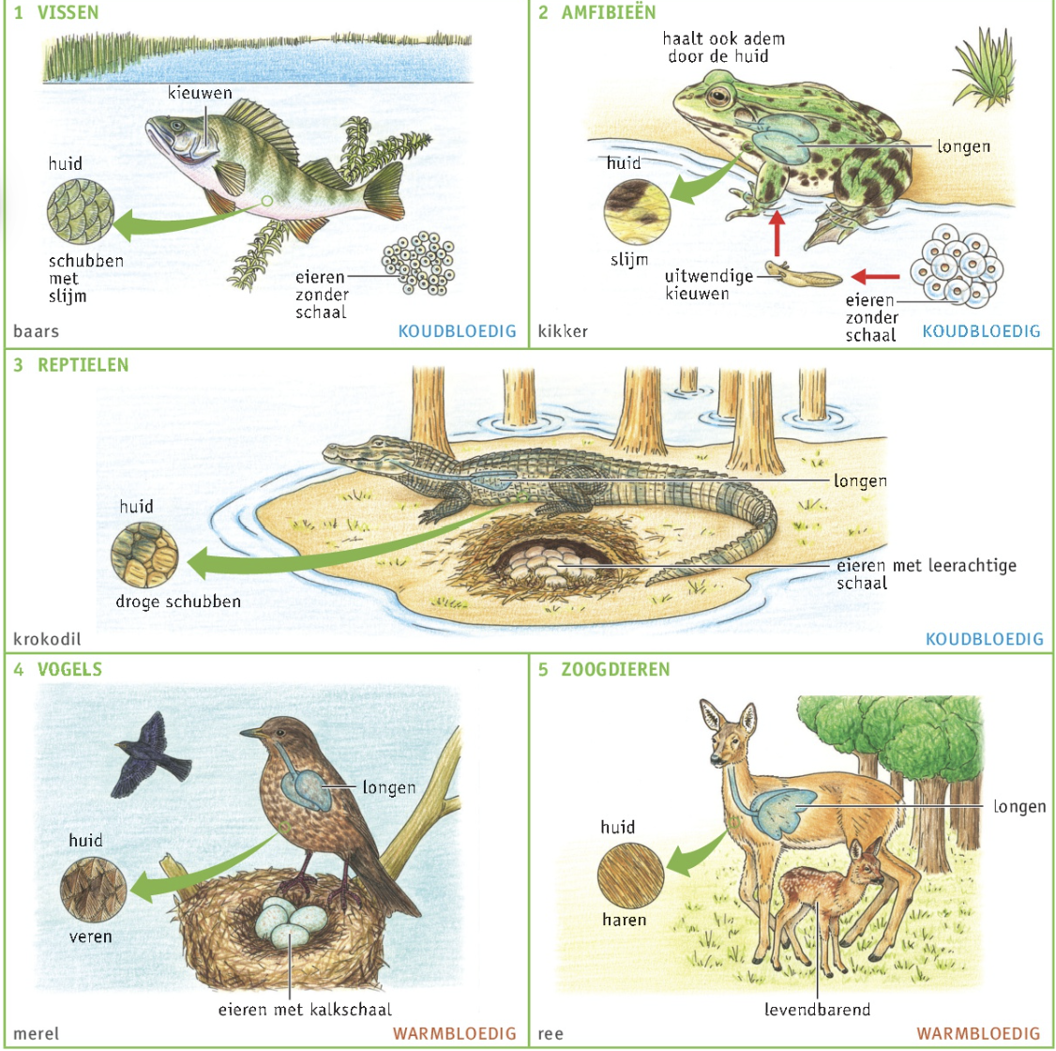

Slide 19
Leerdoelen
Je hebt geleerd…
1. Bij dieren de verschillende vormen van symmetrie beschrijven.
2. Bij dieren de verschillende typen skelet beschrijven.
3. Kenmerken en voorbeelden te noemen van zes groepen dieren.

Slide 20
Huiswerk
Huiswerk
Tijdens de les
Zijn je samenvattingen in orde?
Voorbereiden

